Slide 1
Біз құқығымызды білеміз бе?

Slide 2
Мақсаты:
Бала құқықтары, оларды сақтау, өз құқықтары мен міндеттері туралы түсінік, оларды жүзеге асыруға дайындық қабілеттілігін қалыптастыру

Slide 3
Бұл сабақтан білетіндерің:
Құқық деген не?
Балалардың айрықша құқықтары
ҚР балалардың құқықтық жағдайы
Міндет деген не?
Оқушының мектептегі міндеттері.

Slide 4

Конституция - конституциялық құрылысты
бекітетін, адам мен азаматтың
құқығы мен еркіндігін бекітетін,
мемлектеттік биліктің федеральдық
органдарын тағайындайтын негізгі
құрылтайшы саяси- құқықтық акт.
Декларация- тараптар мақұлдаған
жалпы принцитер мен
мақсаттарды қалыптастыратын
салтанатты акт
Міндет – адамдар бұлжытпай
орындауға тиісті тәртіп пен
қарым-қатынасқа қойылатын талап
Мораль- адамның іс-әрекетін
қайырымдылық пен зұлымдық,
әділдік пен әділетсіздік және т.б.
тұрғысынан реттеп отыратын
нормалар мен принциптер жүйесі.
Құқық- қоғамдағы адамдардың
өзара қарым- қатынасын реттеп отыратын
мемлекет белгілеп, қорғайтын нормалар мен
ережелер жиынтығы, осы нормаларды
зерттейтін ғылым

Slide 5

«…18 жасқа толғанға дейінгі әрбір адам бала болып саналады»
Бала құқығы туралы Конвенция. 1-бап

Slide 6
Қоғам балаларға қатысты түрде қамтамасыз етуі тиіс негізгі принциптер:
-Бала мүддесін барынша жақсы қамтамасыз ету;
Кемсітпеу;
Өмір сүру, есею және ержету құқығы;
Бала көзқарастарына құрметпен қарау;
Баланы қорғау, оның қоғам өміріне;
белсенді түрде қатысуын қамтамасыз ету.

Slide 7



Бала құқығы жөніндегі
құжаттар
Қай құжат артық?

Slide 8
Сіздің құқықтарыңызды кімдер шектей алады?
Сенің ар-ұятың
Жалпыға ортақ нормалар мен әдеп ережелері
Заңдар

Slide 9
Мен міндеттімін:
білім алуға
тәртіп сақтауға
мектеп мүлкін сақтауға;
үлкендерді сыйлауға;
ана тілдің тазалығын сақтауға;
әрдайым таза, ұқыпты жүруге;
темекі шекпеуге, спирттік ішімдіктер ішпеуге

Slide 10
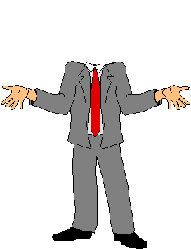
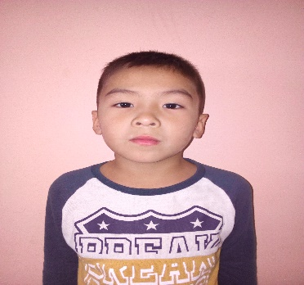
Құқың бар ма
әлде жоқ па?
?
?
?
Сабақ уақытында сен сынып бөлмесі ішінде ары-бері жүріп жүрсің, өйткені сен еркіндік құқығым бар деп есептейсің

Slide 11
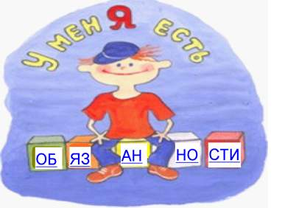
Менің
Менің
қ
ұ
қ
ы
м
мі
нд
ет
те
рІм
б
а
р
б
а
р
Еркін жүріп-тұру құқығы
Кластағы тәртіпті
бұзбау міндеті
Құқық Мектеп Жарғысымен шектелген

Slide 12
Жақсы №1 жалпы білім беретін мектебі Жарғы
Жарғы – бұл мектеп құжаты және мектептің негізгі заңы
Мектеп жарғысы оқушылар мен олардың ата-аналарының құқықтары мен міндеттерін анықтайды

Slide 13
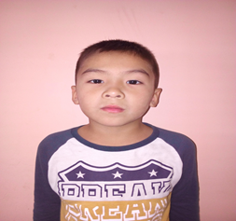
Құқың бар ма
әлде жоқ па?
?
?
Сабақ үстінде досыңмен әңгімелесіп отырсың, өйткені сен сөз бостандығына құқым бар деп есептейсің

Slide 14
Менің
Менің
қ
ұ
қ
ы
м
мі
нд
ет
те
рІм
б
а
р
а
б
р
Сөз бостандығына құқық
Мұғалімді сыйлау міндеті, сабақ өткізуге кедергі келтірмеу міндеті
Құқық Мектеп Жарғысымен шектелген

Slide 15
Құқың бар ма
әлде жоқ па?
?
?
Сабақ үстінде ұялы телефон арқылы музыка тыңдап отырдың, өйткені мәдениет жетістіктерін пайдалану құқығым бар деп есептейсің

Slide 16
Менің
Менің
қ
ұ
қ
ы
м
мі
нд
ет
те
рІм
б
а
р
а
б
р
Мәдениет
жетістіктерін
пайдалануға
Сабақ үстінде мұғалімнің айтқанын
орындауға
Құқық Мектеп Жарғысымен шектелген

Slide 17
Біз сабақ үстінде ұялы телефон ұстамаймыз. Бұл – біздің шешіміміз. Және мұны біз орындаймыз.

Slide 18
№1 Ереже
Міндетсіз құқық жоқ

Slide 19
«Өзіңе тілемейтініңді басқаға да тілеме»
№2 Ереже

Slide 20
№3 Ереже
Сенің құқығың басқалардың құқығы басталатын жерде шектеледі.

Slide 21



Сау болыңыздар!

